Slide 1

Informationsklass Öppen
Film Bedrägeriet
2025, Telefonbedrägeri med hembesök

Slide 2
Dagens agenda
Bakgrund om bedrägerier
Introduktion till filmen
Filmvisning
Diskussion om vad vi sett
Avslutning

Slide 3
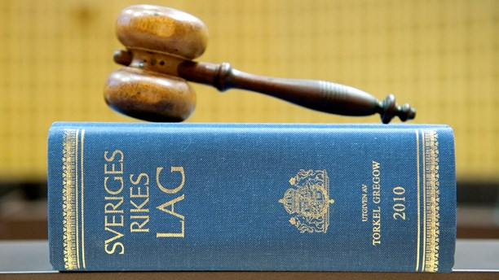
Vad är ett bedrägeri?
En gärningsperson lurar någon att göra något, eller till att avstå från att göra något som denne annars skulle ha gjort.
Det medför att gärningspersonen tjänar ekonomiskt på det och det leder till ekonomisk skada för den som blir lurad.
Notes:
En gärningsperson med uppsåt…
1.…vilseleder någon att göra något
2.…gärningspersonen tjänar ekonomiskt på det
3.…leder till ekonomisk skada för den som blir lurad.
Exempel på ett försök respektive fullbordat bedrägeri:
En gärningsperson kontaktar dig via telefon. Gärningspersonen uppger sig ringa från banken och informerar dig om att en större transaktion på ditt konto har upptäckts. För att avsluta transaktionen och återföra pengarna till ditt konto behöver personen dina inloggningsuppgifter och koder från din bankdosa. Det är bråttom med ärendet för att kunna återföra dina pengar.
När du sedan…
Alternativ 1) Avslutar samtalet genom att exempelvis lägga på luren är det ett försök till bedrägeribrott
Alternativ 2) Lämnar ut dina inloggningsuppgifter och koder och personen gör överförningar från ditt konto till ett annat är det ett fullbordat bedrägeribrott.
Genom Alternativ 1) har gärningspersonen inte tjänat ekonomiskt på samtalet med dig och inte lyckades ta dina pengar, det blir då ett försök till brott.
Genom Alternativ 2) har gärningspersonen tjänat ekonomiskt på det när dina pengar finns på någon annans konto och det har medfört en ekonomisk skada för dig som blivit lurad. Här har personen uppfyllt alla rekvisit för ett fullbordat brott:
haft uppsåt till brottet
vilselett dig
ekonomisk vinning för gärningsperson
och ekonomisk skada för dig

Slide 4

Bedrägeribrottens utveckling
2024 anmäldes 227 000* bedrägeribrott i Sverige.
I jämförelse med 2023 så minskade antalet anmälda brott med 5 procent.
Bedrägeribrotten har ökat avsevärt sedan år 2005, då det anmäldes ca 50 000 bedrägeribrott.
* Statistik polisen, NBC 2025
Notes:
Bedrägeribrottens utveckling
”Var fjärde medborgare oroar sig för att bli lurad på nätet.”

Slide 5

Anmälda telefonbedrägerier
Av det totalt 227 000 anmälda bedrägeribrotten i Sverige 2024 avsåg 31 000 telefonbedrägerier.
Av dessa så kombinerades telefonbedrägeriet med ett hembesök hos brottsoffret i
1 700 fall.
Mycket talar för att mörkertalet är stort – alla anmäler inte.
* Statistik polisen, NBC 2023

Slide 6

Brottsvinsterna av bedrägerier
Brottsvinst är de pengar som
bedragarna kommer över vid
brotten.
För telefonbedrägerierna var brottsvinsterna 427 miljoner kronor 2024, vilket motsvarar 35,5 miljoner varje månad.

Slide 7
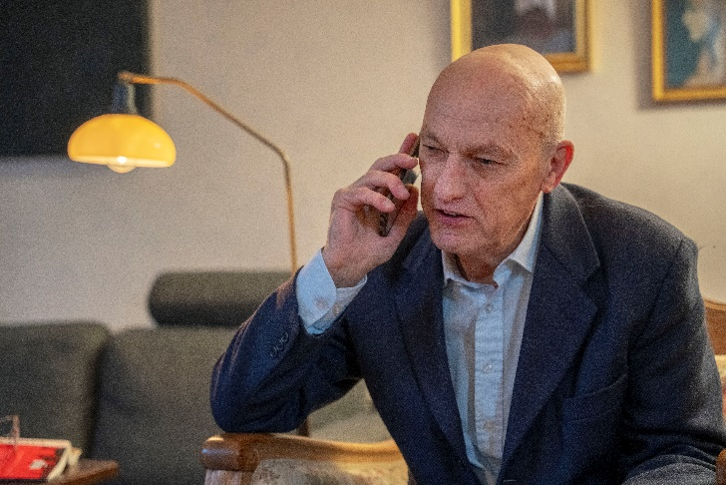
Filmen Bedrägeriet
Syftet med filmen är att
stärka brottsoffren att stå emot
bedrägeriförsöken.
Filmen visar ett skådespel som är baserat på verkligt anmälda brott.
Vi följer hela händelseförloppet, från första telefonsamtalet till att gärningspersonerna kommer in i brottsoffrets bostad och där ta emot smycken samt en dyr tavla.

Slide 8
Bakgrund till historien
Sven är 83 år, lever ensam i en fyrarumslägenhet i Bromma. För tre år sedan förlorade Sven sin hustru i en hjärtinfarkt.
Sven är aktiv i föreningsliv, har gått på datakurser och sköter själv all ekonomi. Han håller sig uppdaterad – läser mycket och följer med i nyhetsprogrammen.
När det gäller utvecklingen avseende telefonbedrägerier är Sven noga med att inte svara på okända nummer när det ringer i mobiltelefonen.
Det är en vanlig tisdagseftermiddag någonstans i Bromma, utanför Stockholm ……. spelet kan börja

Slide 9
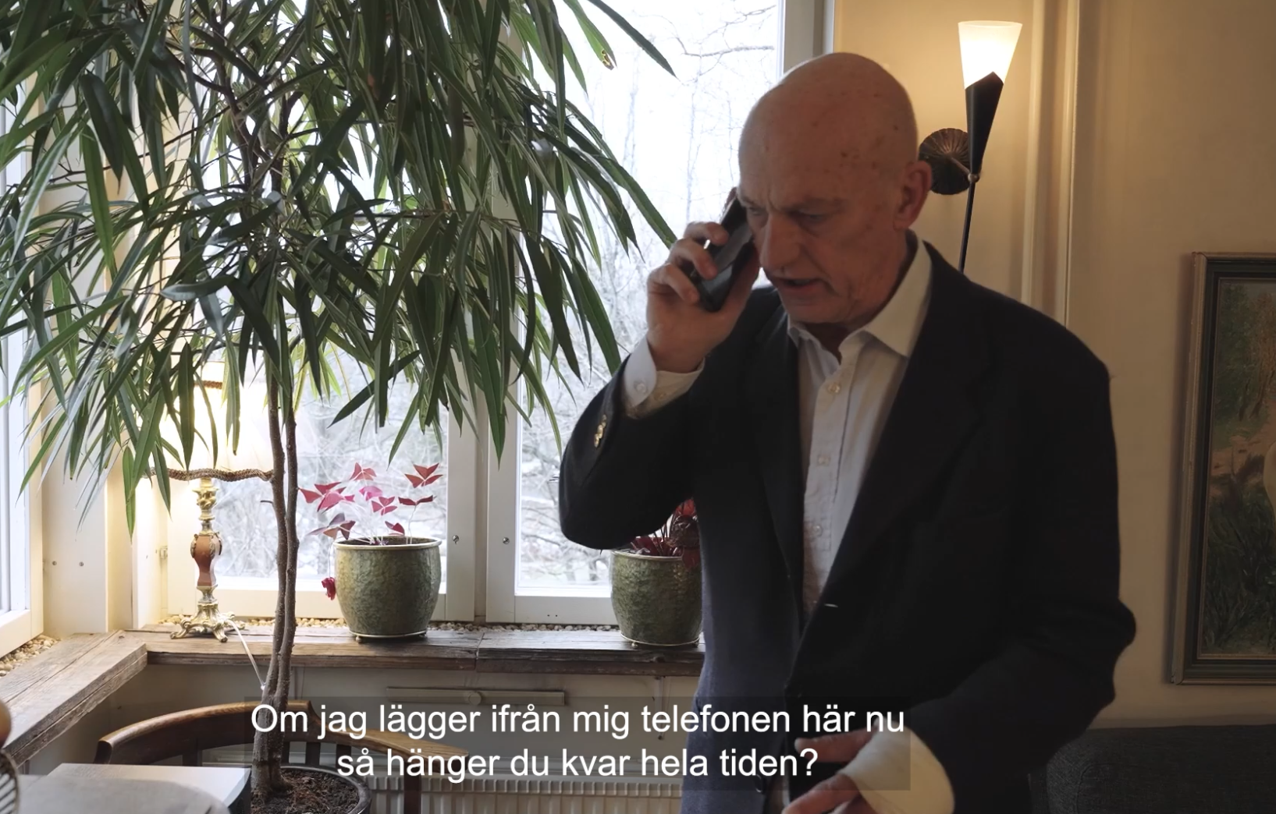
Film Bedrägeriet
Notes:
Sidan innehåller ingen länk till filmen. Den måste startas lokalt.

Slide 10
Diskussionsfrågor
Vilka känslor väcker filmen hos dig/er?
Vad är det som gör att en person kan lämna ut sitt bank-id, lämna ut värdeföremål, guld och smycken till en helt främmande människa?
Hur ska man agera när man får ett sådant här samtal?
Notes:
Känslor:
Ta in och bekräfta åhörarnas känslor.
Vad är det som gör…..
Gärningspersonerna är mycket skickliga i social manipulation. I telefonbedrägerier/ den bedrägliga handlingen så motsäger inte gärningspersonen brottsoffrets misstänksamhet, utan tvärtom stöttar den utsatte med orden: ”Det är bra att du är misstänksam för det förkommer så mycket bedrägerier just nu”
Och vidare: ”Du har väl fått det här kortet från polisen där det framgår att man ska skydda sig mot telefonbedrägerier – och vi samarbetar med polisen – vår policy är att stötta våra kunder i dessa tider”
Med detta uttryckt höjer den uppringande gärningspersonen både sin status, trovärdighet och tillförlitlighet. Och på så sätt bryter ner all motståndskraft hos brottsoffret som i sin tur ser gärningspersonen som det enda rimliga alternativet.
Hur ska man agera…..
Vykortet – se nästa bild

Slide 11
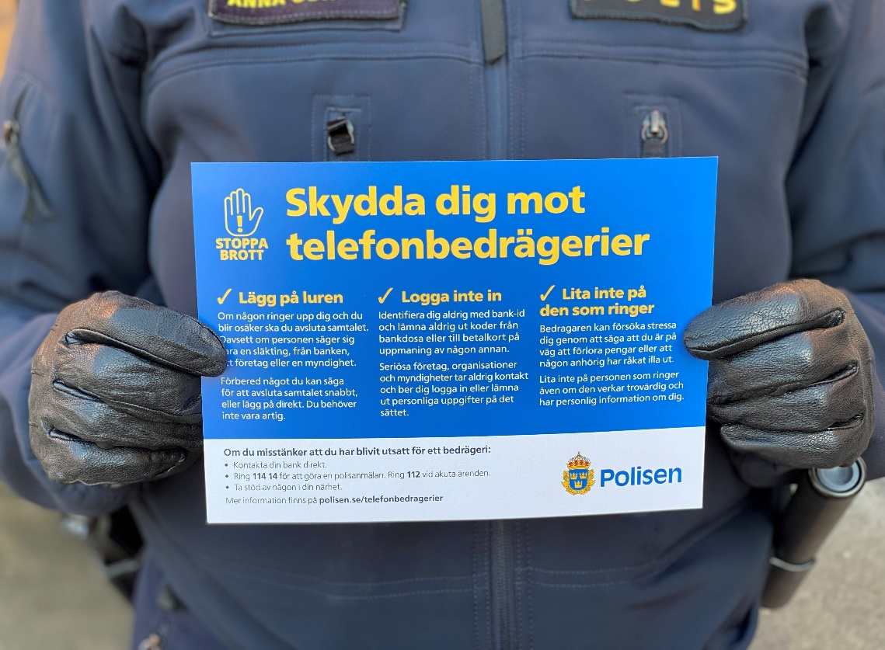
Lägg på luren
Logga inte in
Lita inte på den som ringer
Notes:
Lägg på luren
Om någon ringer upp dig och du blir osäker ska du avsluta samtalet. Oavsett om personen säger sig vara en släkting, från banken, ett företag eller en myndighet.
Förbered något du kan säga för att avsluta samtalet snabbt, eller lägg på direkt. Du behöver inte vara artig.
Logga inte in
Identifiera dig aldrig med bank-id och lämna aldrig ut koder från bankdosa eller till betalkort på uppmaning av någon annan.
Seriösa företag, organisationer och myndigheter tar aldrig kontakt och ber dig logga in eller lämna ut personliga uppgifter på det sättet.
Lita inte på den som ringer
Bedragaren kan försöka stressa dig genom att säga att du är på väg att förlora pengar eller att någon anhörig har råkat illa ut.
Lita inte på personen som ringer även om den verkar trovärdig och har personlig information om dig.

